Slide 1


螺纹钢需求回落，市场震荡加剧
2021年12月10日
衡焱 投资咨询证号：Z0016768 从业资格证号：F03090081
钱龙 从业资格证号：F3077614

Slide 2

一周价格观察（周五数据）
品种 | 主力合约收盘（涨跌） | 现货价格（涨跌） | 基差 | 月差
螺纹 | 4322(+29） | 4780（-10） | 558 | 167
热卷 | 4443(0） | 4800（-60） | 357 | 147
铁矿 | 639.5(-3） | 700（0） | 110.5 | 17.5
焦炭 | 2911（-9.5） | 3000（0） | 89 | 166
焦煤 | 1934.5(-109.5） | 1900（0） | -34.5 | 59.5
预计下周市场强弱顺序：铁矿、焦煤、焦炭、螺纹、热卷
价格因子分析
品种 | 供应 | 需求 | 库存 | 基差 | 价格水平
螺纹 | 供应小幅减少，环保政策反复 | 需求回落，淡季持续性应谨慎看待 | 去库维持较快态势 | 贴水 | 偏高
热卷 | 产量继续下滑，供需双弱格局不变 | 继续下滑，同期低位 | 库存处于同期高位 | 贴水 | 偏高
铁矿 | 澳洲发运有所修复，供应大幅上升 | 成交量上升，钢厂有补库行为 | 港库增幅趋缓，但压港量提升 | 贴水 | 偏低
焦炭 | 开工再次下滑 | 钢厂库存处于低位，存在补库需求，出货转好 | 焦化厂库存继续下滑，但部分焦化厂向港口累库 | 贴水 | 正常
焦煤 | 疫情影响蒙煤通关，供应收缩 | 焦化厂有补库需求 | 焦化厂库存降幅较大，存在补库需求 | 升水 | 正常

Slide 3
逻辑及策略
本周黑色市场震幅加剧，上半周震荡上行为主，而下半周各品种均走弱。其中螺纹钢跌势明显，周三周四连收2根阴线，只有周五略微反弹；铁矿依然维持在5日均线上，焦炭偏弱震荡为主，而焦煤周五大幅下跌。 螺纹钢方面，本周螺纹产量减少2.59万吨至274.62万吨，同比减少80.83万吨；社库环比减少25.2吨至388.47万吨，同比减少7.64万吨；厂库环比减少23.8万吨至204.86万吨，同比减少39.81万吨。螺纹周产量再次转降，总库存维持较大幅度下降，不过降幅较上周有所收窄。本周螺纹表观消费量环比回落18.99万吨至3423.63万吨，同比减少67.03万吨。本周螺纹产量同比下降22.74%，表需同比下降17.16%，表需降幅环比明显扩大，显示需求有所趋弱。目前来看12月处于淡季，需求持续性需要谨慎看待。而供应端虽然并未增加，但钢厂开始对铁矿石和焦炭进行补库，复产动力充足。综合来看如果未来需求不能有效提升，供需状况可能向偏空方向发展，近期反弹行情建议谨慎看待。 铁矿方面，247家钢厂的高炉开工率68.14%，环比下降1.66%，比去年同期下降16.63%；日均铁水产量198.7万吨，环比下降1.81万吨，同比下降44.77万吨。全国45个港口进口铁矿库存为15484.91万吨，环比增27.98吨；日均疏港量279.72万吨增3.63万吨。本周到港量大增，但港库没有明显累计。一方面是因为由于唐山港口频繁封锁，压港量有所上升，另一方面港口成交量也有所提高，钢厂开始出现补库动作。目前北方地区环保政策反复，高炉开工延续低位，但钢厂复产意愿较大，处于补库状态对价格也有一定支撑，多单可继续持有。 煤焦方面，Mysteel统计全国100家独立焦企样本：产能利用率61.58%，周环比增1.34%；日均产量29.4万吨，增0.64万吨；110家钢厂样本焦炭库存416.53万吨，增8.81万吨。周五焦炭提涨第一轮，涨幅200元/吨。随着炼钢利润修复和补库需求增加，焦炭结束降价周期，进入涨价周期。目前山西部分地区环保限产压力较大，焦炭暂时仍是供需两弱格局，但供需结构转好。焦企趁着贸易集港诉求增多，顺势将将不少库存转移至港口。焦煤方面，本周三大口岸继续受疫情影响，通关减量保持低水平，策克口岸保持闭关，甘齐毛都口岸和满都拉口岸通关量均在100车以下，周四甘齐毛都口岸有司机核酸检测阳性，三大口岸通关量较上周同期减73车。现货拍卖价格继续上涨，蒙5精煤成交价1910元/吨增170元/吨。目前来看焦化厂库存依然处于低位，存在一定补库需求，供应由于疫情处于偏紧状态，关注中蒙口岸疫情政策。

Slide 4
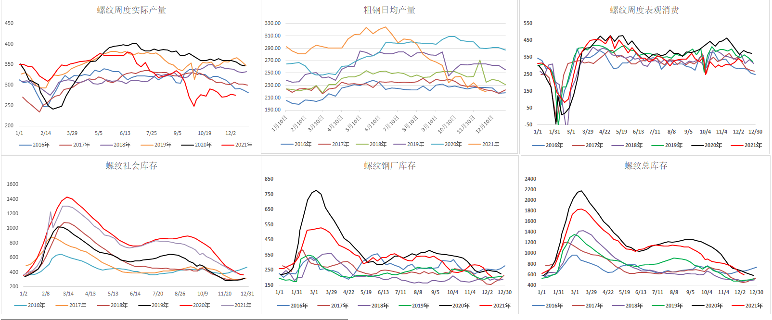
螺纹供求：需求回落，供应未提升，去库进度良好

Slide 5
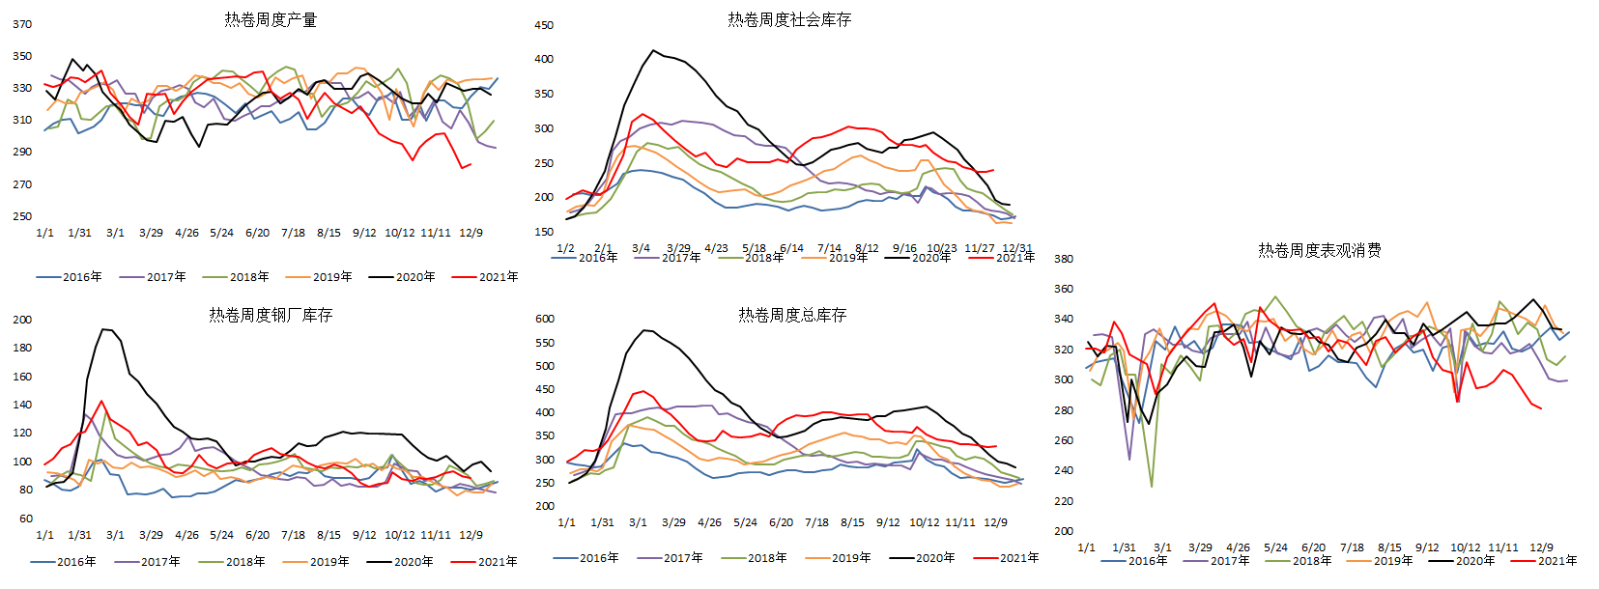
热卷供求：工序维持双弱，库存处于同期最高水平

Slide 6
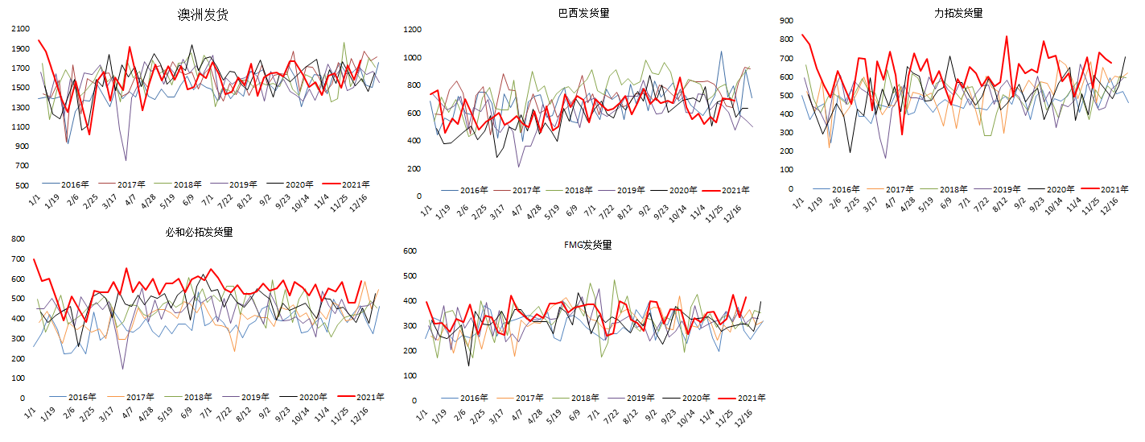
铁矿石供求： 发运端偏宽松，澳洲发运修复

Slide 7
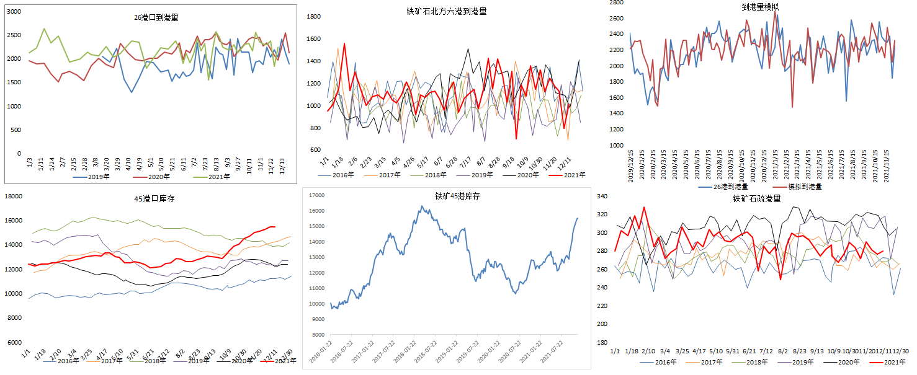
铁矿供求：港口累库停滞，到港量大幅上升

Slide 8
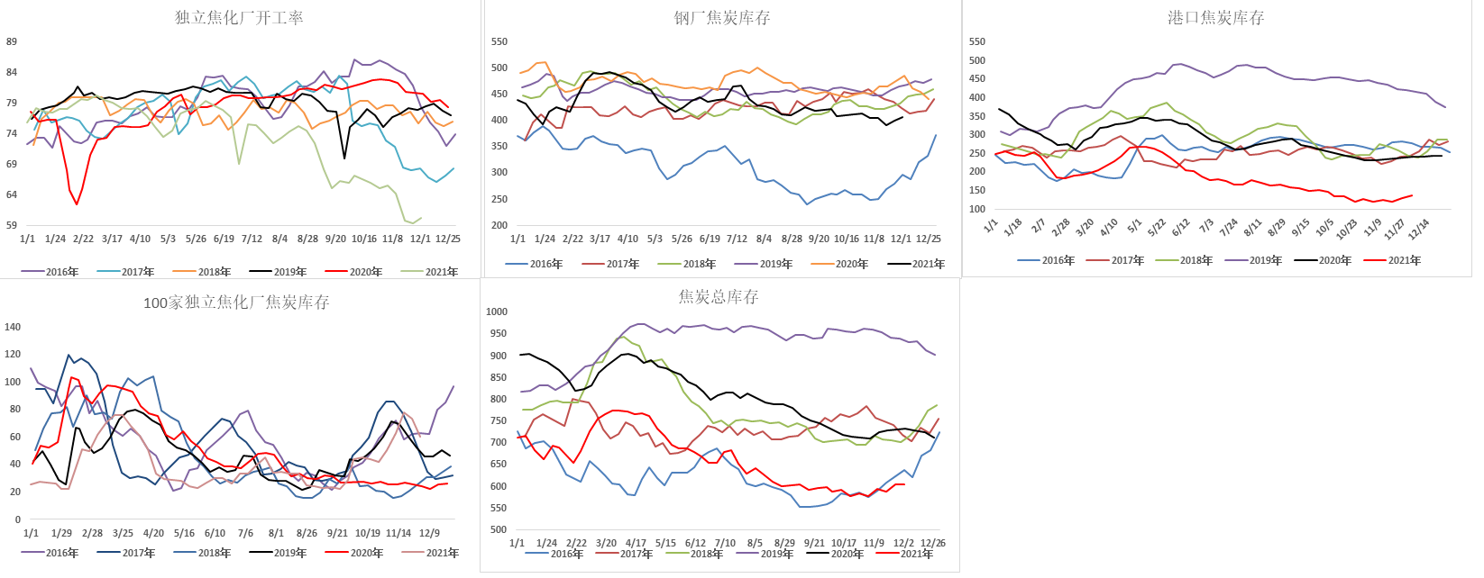
焦炭供求：钢厂库存小幅回升，焦化厂库村继续回落

Slide 9
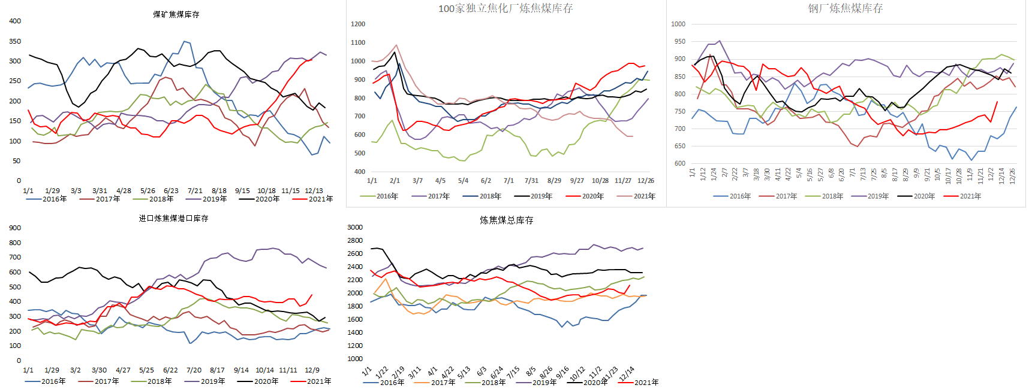
焦煤供求：焦化厂去库停滞，总库增幅较大

Slide 10
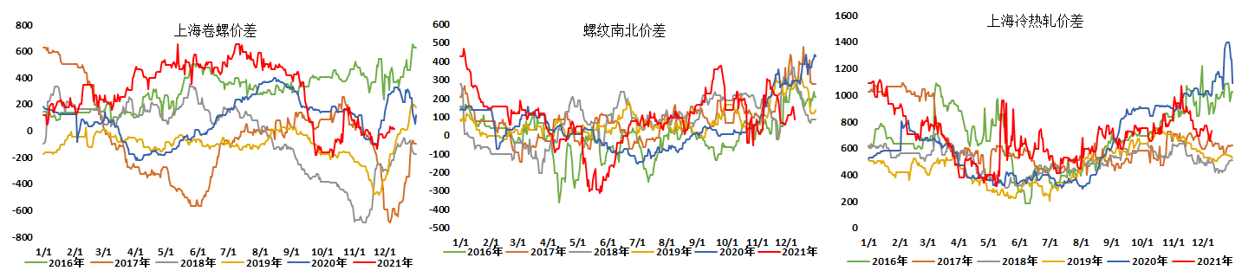
钢材价差：卷落差偏强震荡

Slide 11
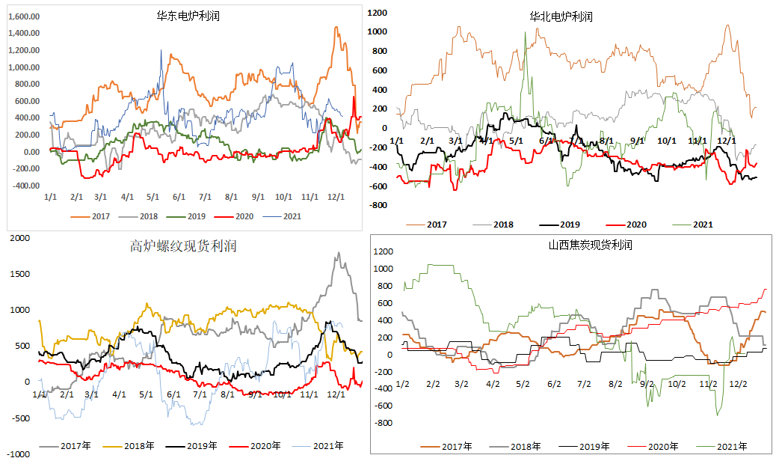
现货利润： 高炉利润维持高位，电炉利润略微下滑

Slide 12
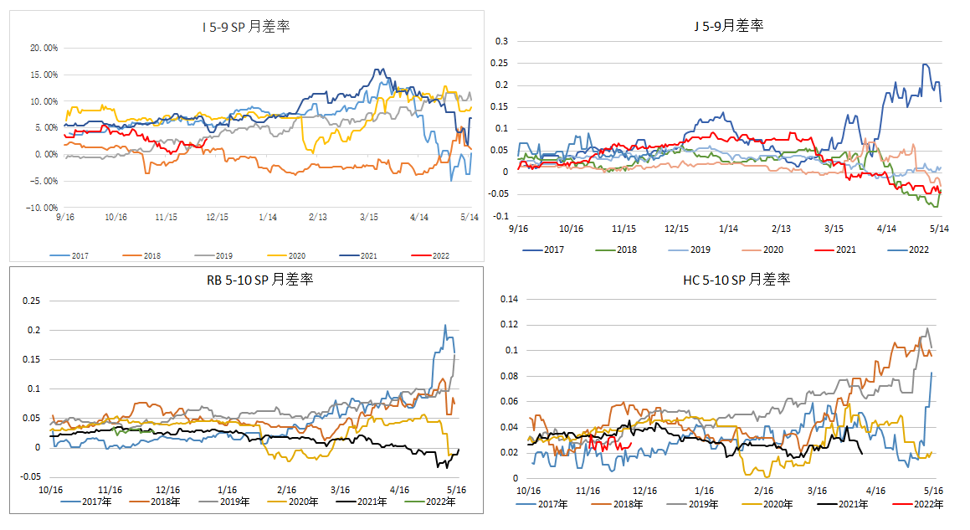
月差：主力合约换月种，月差偏稳

Slide 13
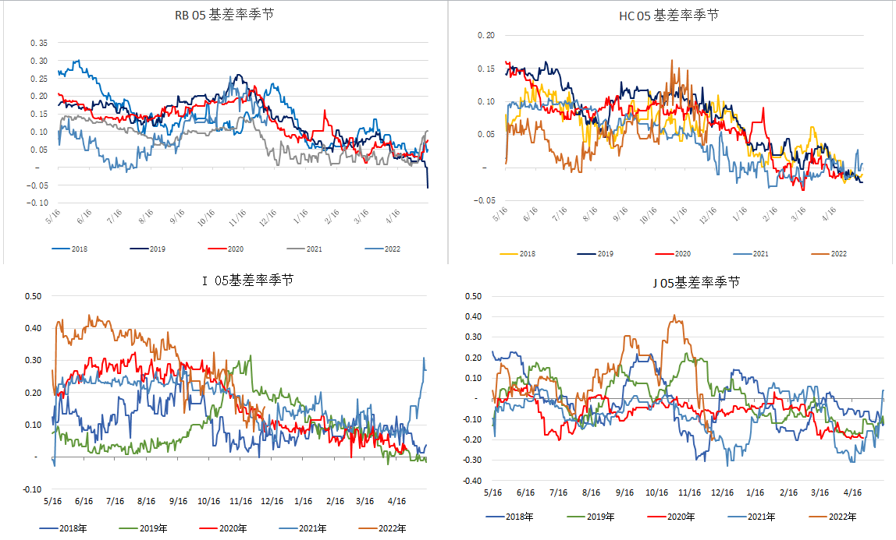
基差：焦炭基差继续回落，其余品种低位震荡

Slide 14
免责声明
本报告的信息均来源于公开资料，我公司对这些信息的准确性和完整性不作任何保证，也不保证所包含的信息和建议不会发生任何变更。我们已力求报告内容的客观、公正，但文中的观点、结论和建议仅供参考，报告中的信息或意见并不构成所述品种的操作依据，投资者据此做出的任何投资决策与本公司和作者无关。

Slide 15
谢谢大家的观看
Thanks for watching.

